Slide 1
Java
Chapter 13. AWT와 애플릿
의
정석
http://www.javachobo.com
Java의 정석
제 13 장
AWT와 애플릿

Slide 2
Java
Chapter 13. AWT와 애플릿
의
정석
http://www.javachobo.com
1. AWT(Abstract Window Toolkit)
1.1 AWT(Abstract Window Toolkit)란?
1.2 AWT의 구성
1.3 컴포넌트(Component)
1.4 컨테이너(Container)
2. AWT의 주요 컴포넌트
2.1 Frame
2.7 TextField
2.13 Dialog
2.2 Button
2.8 TextArea
2.14 FileDialog
2.3 Choice
2.9 Scrollbar
2.15 Font
2.4 List
2.10 Canvas
2.16 Color
2.5 Label
2.11 Panel
2.6 Checkbox
2.12 ScrollPane
3. 메뉴 만들기
3.1 메뉴를 구성하는 컴포넌트
3.2 PopupMenu

Slide 3
Java
Chapter 13. AWT와 애플릿
의
정석
http://www.javachobo.com
4. 레이아웃 매니저(Layout Manager)
4.1 레이아웃 매니저를 이용한 컴포넌트 배치
4.2 BorderLayout
4.4 GridLayout
4.3 FlowLayout
4.5 CardLayout
5. 이벤트 처리(Event handling)
5.1 이벤트(Event)란?
5.2 이벤트 처리(Event handling)
5.3 ActionEvent
5.4 Adapter클래스
6. AWT의 그래픽
6.1 paint()와 Graphics
6.2 AWT쓰레드와 repaint()
7. 애플릿(Applet)
7.1 애플릿(Applet)이란?
7.2 Applet의 생명주기(Life cycle)
7.3 Applet의 보안 제약(Security restriction)
7.4 Applet과 HTML태그

Slide 4
Java
Chapter 13. AWT와 애플릿
의
정석
http://www.javachobo.com
AWT
(Abstract Window Toolkit)

Slide 5
Java
Chapter 13. AWT와 애플릿
의
정석
http://www.javachobo.com
1.1 AWT(Abstract Window Toolkit)란?
▶ AWT
- GUI프로그래밍(윈도우 프로그래밍)을 위한 도구
- GUI프로그래밍에 필요한 다양한 컴포넌트를 제공한다.
- Java로 구현하지 않고, OS의 컴포넌트를 그대로 사용한다.
▶ Swing
- AWT를 확장한 GUI프로그래밍 도구
- AWT보다 더 많은 종류의 컴포넌트를 제공한다.
- OS의 컴포넌트를 사용하지 않고, 순수한 Java로 구현하였다.

Slide 6
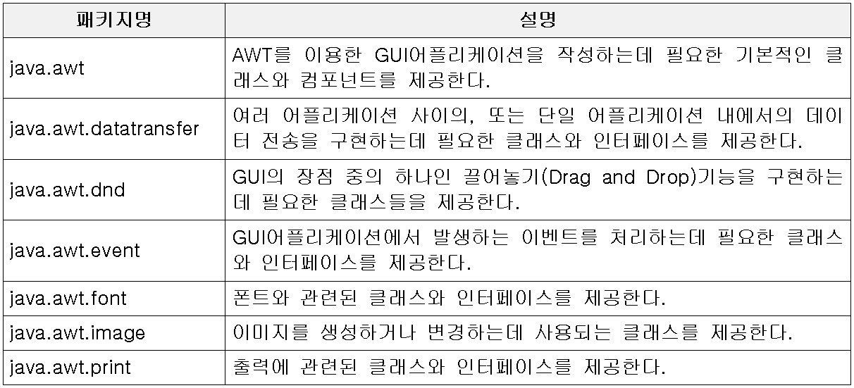
Java
Chapter 13. AWT와 애플릿
의
정석
http://www.javachobo.com
1.2 AWT의 구성(1/3)
- AWT관련 패키지는 모두 ‘java.awt’로 시작한다.
- ‘java.awt’패키지와 ‘java.awt.event’패키지가 AWT의 핵심이다.

Slide 7


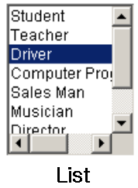
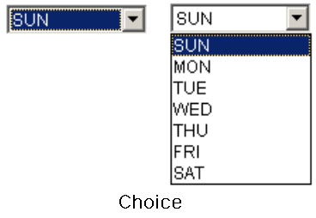
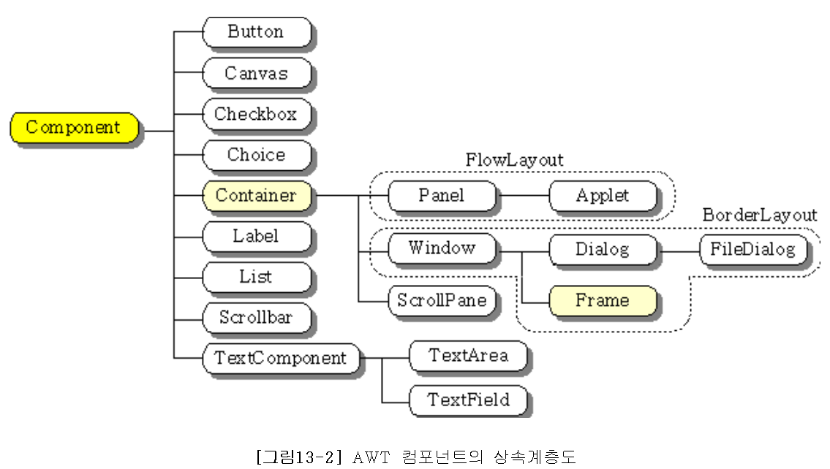

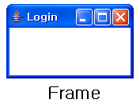
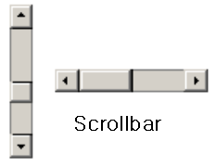
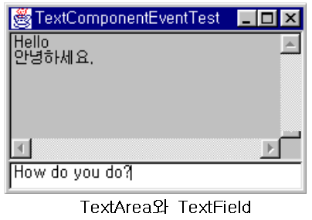
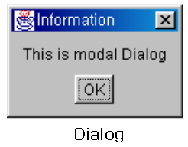
Java
Chapter 13. AWT와 애플릿
의
정석
http://www.javachobo.com
1.2 AWT의 구성(2/3)
- 모든 AWT컴포넌트의 최고 조상은 java.awt.Component클래스이다.
(메뉴관련 컴포넌트 제외)
- Container는 다른 컴포넌트를 담을 수 있는 컴포넌트이다.

Slide 8
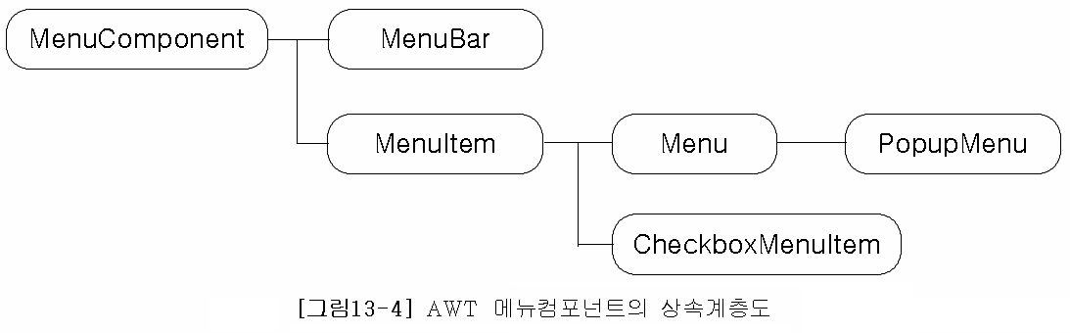
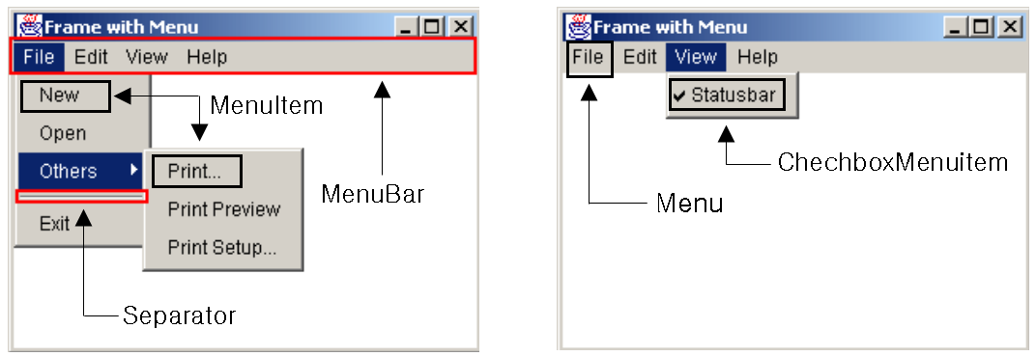
Java
Chapter 13. AWT와 애플릿
의
정석
http://www.javachobo.com
1.2 AWT의 구성(3/3)
- 메뉴관련 컴포넌트의 최고 조상은 java.awt.MenuComponent클래스이다.

Slide 9
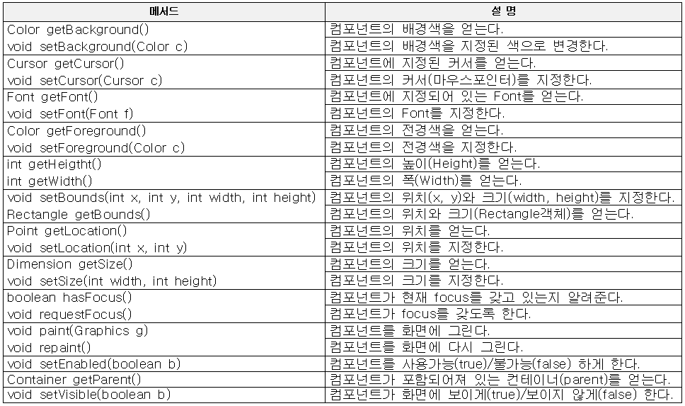
Java
Chapter 13. AWT와 애플릿
의
정석
http://www.javachobo.com
1.3 컴포넌트(Component)
- 모든 AWT컴포넌트(메뉴관련 컴포넌트 제외)의 최고 조상
- 컴포넌트라면 반드시 있어야 하는 공통적인 메서드들이 정의되어 있다.

Slide 10
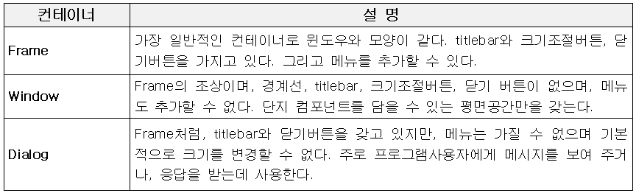
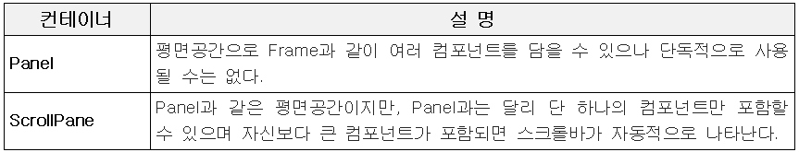
Java
Chapter 13. AWT와 애플릿
의
정석
http://www.javachobo.com
1.4 컨테이너(Container)
- 다른 컴포넌트를 포함할 수 있는 컴포넌트. Container클래스와 그 자손들
1. 독립적인 컨테이너 – 독립적으로 사용될 수 있으며, 다른 컴포넌트나 종속적인
컨테이너를 포함할 수 있다.
2. 종속적인 컨테이너 – 독립적으로 사용될 수 없으며, 다른 컨테이너에 포함되어야
한다. 다른 컴포넌트나 종속적인 컨테이너를 포함할 수 있다.

Slide 11
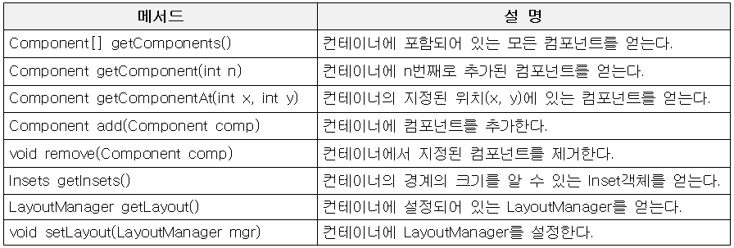
Java
Chapter 13. AWT와 애플릿
의
정석
http://www.javachobo.com
1.4 컨테이너(Container) – 주요 메서드
- add()를 사용해서 컴포넌트를 컨테이너에 담는다.
- 컨테이너에 담긴 컴포넌트는 컨테이너의 전경색, 배경색, 폰트 등의 설정을
그대로 따르게 된다.(나중에 변경가능)

Slide 12
Java
Chapter 13. AWT와 애플릿
의
정석
http://www.javachobo.com
2. AWT의 주요 컴포넌트

Slide 13
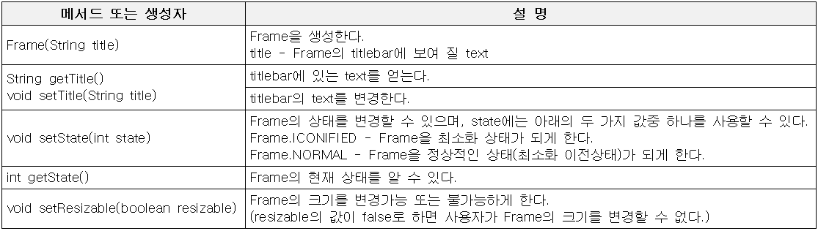
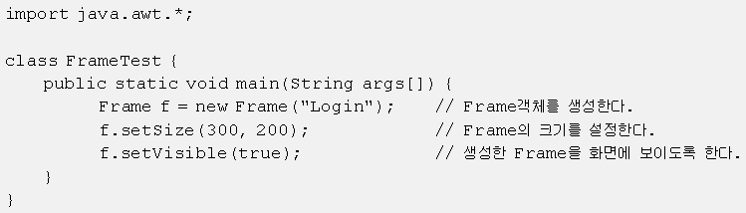
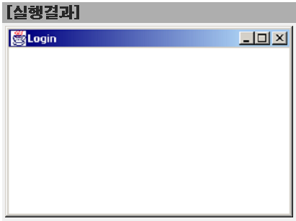
Java
Chapter 13. AWT와 애플릿
의
정석
http://www.javachobo.com
2.1 Frame
- titlebar와 최대화, 최소화, 닫기 버튼을 가진 윈도우(컨테이너)

Slide 14
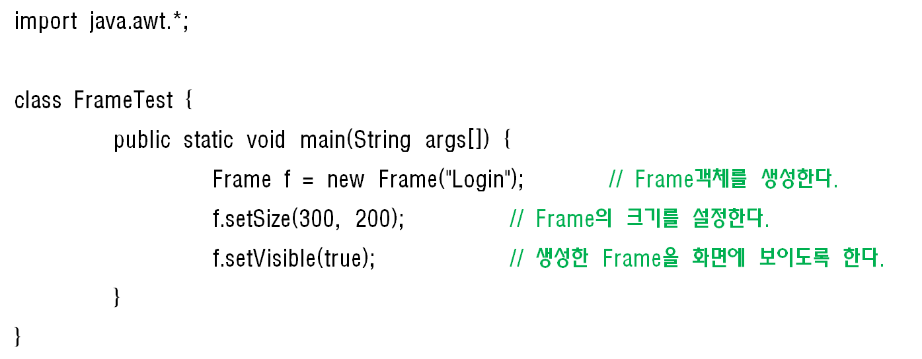
Java
예제 13-2
의
정석
http://www.javachobo.com

Slide 15
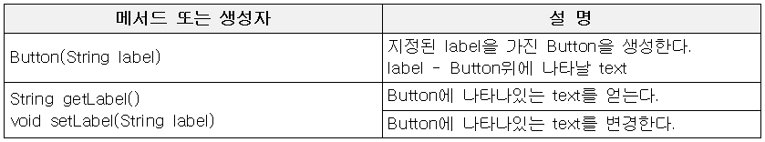
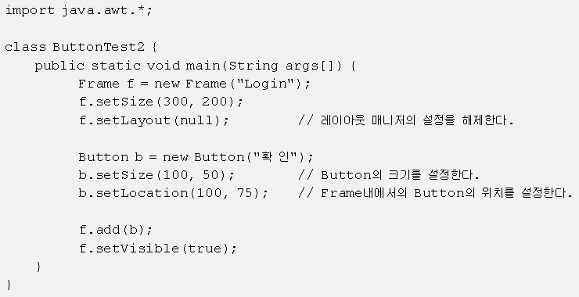
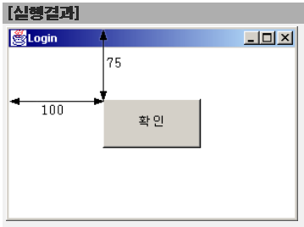
Java
Chapter 13. AWT와 애플릿
의
정석
http://www.javachobo.com
2.2 Button
- 사용자가 클릭했을 때 어떤 작업이 수행되도록 할 때 사용하는 컴포넌트

Slide 16
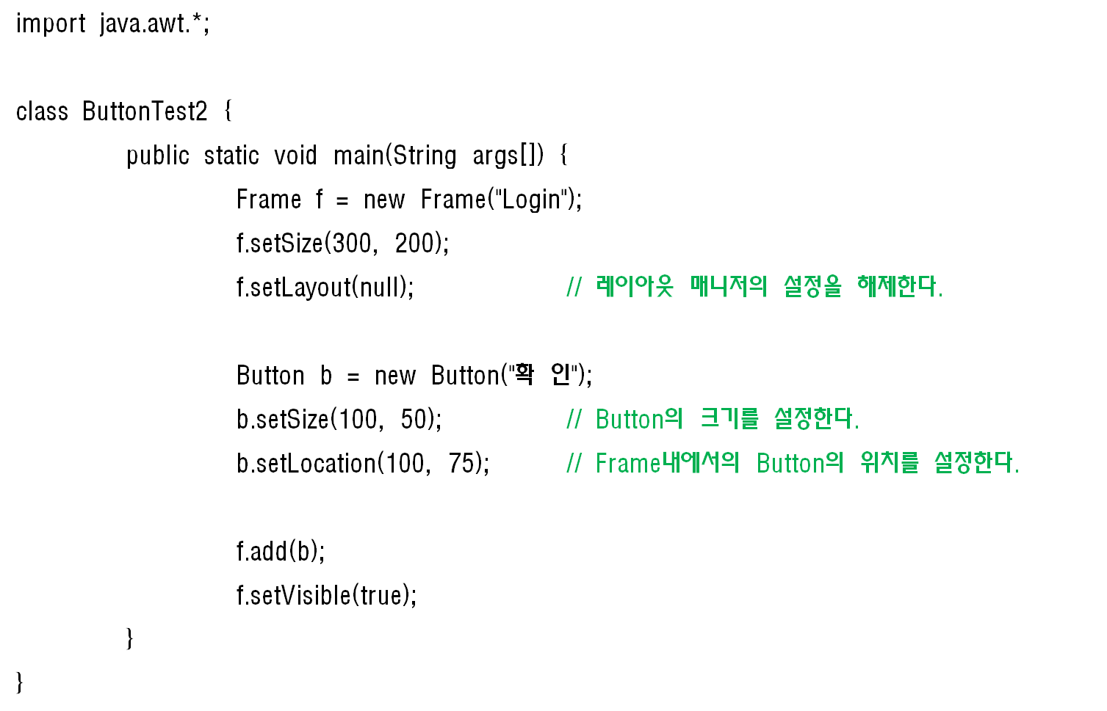
Java
예제 13-4
의
정석
http://www.javachobo.com

Slide 17
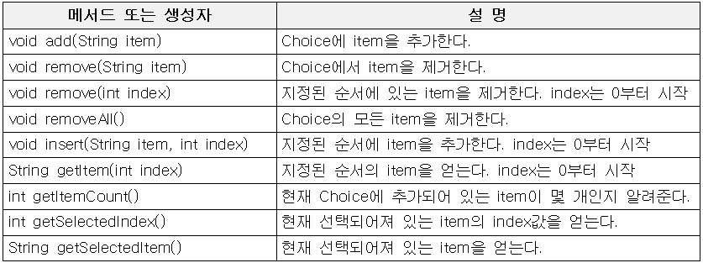
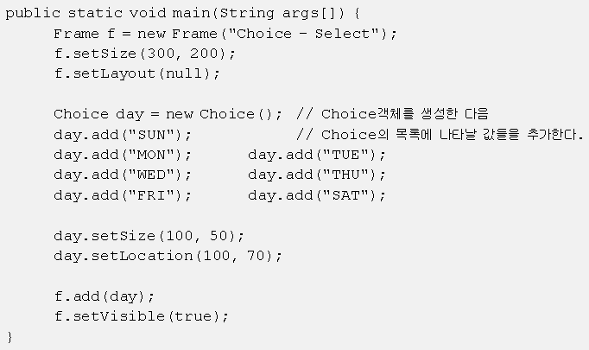
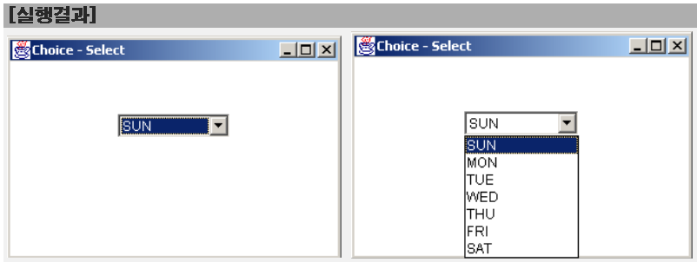
Java
Chapter 13. AWT와 애플릿
의
정석
http://www.javachobo.com
2.3 Choice
- 여러 item 중에서 하나를 선택할 수 있게 해주는 컴포넌트

Slide 18
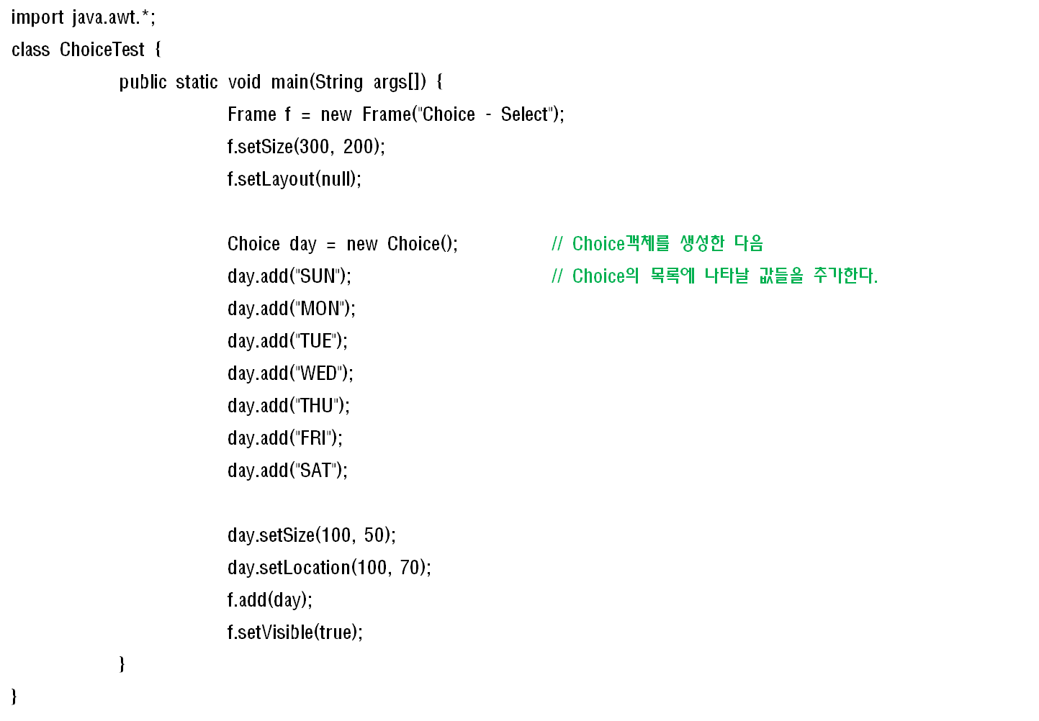
Java
예제 13-5
의
정석
http://www.javachobo.com

Slide 19
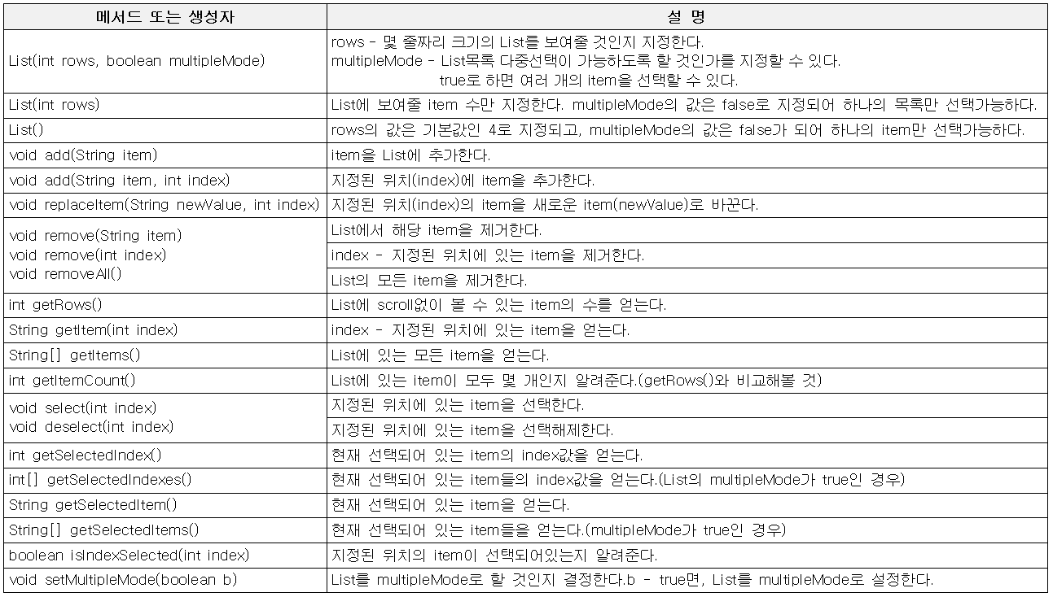
Java
Chapter 13. AWT와 애플릿
의
정석
http://www.javachobo.com
2.4 List - 메서드
- 여러 item 중에서 하나를 선택할 수 있게 해주는 컴포넌트

Slide 20
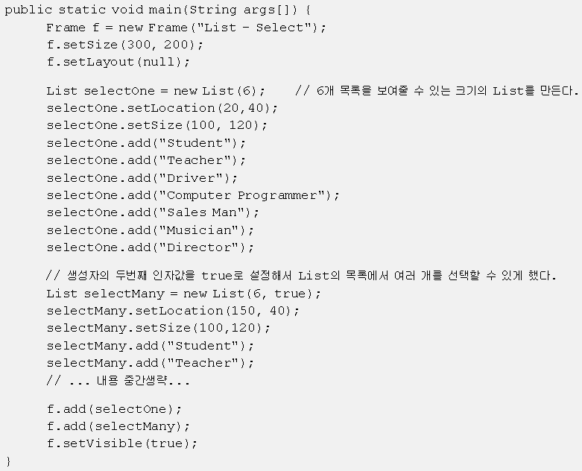
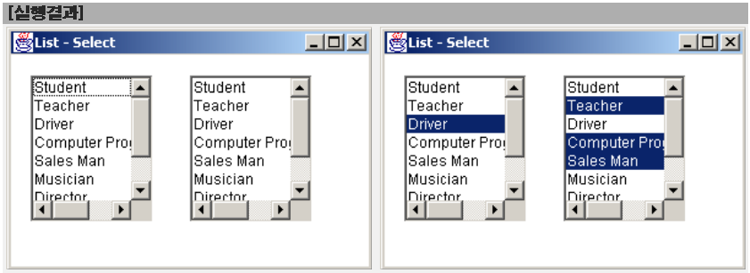
Java
Chapter 13. AWT와 애플릿
의
정석
http://www.javachobo.com
2.4 List - 예제

Slide 21
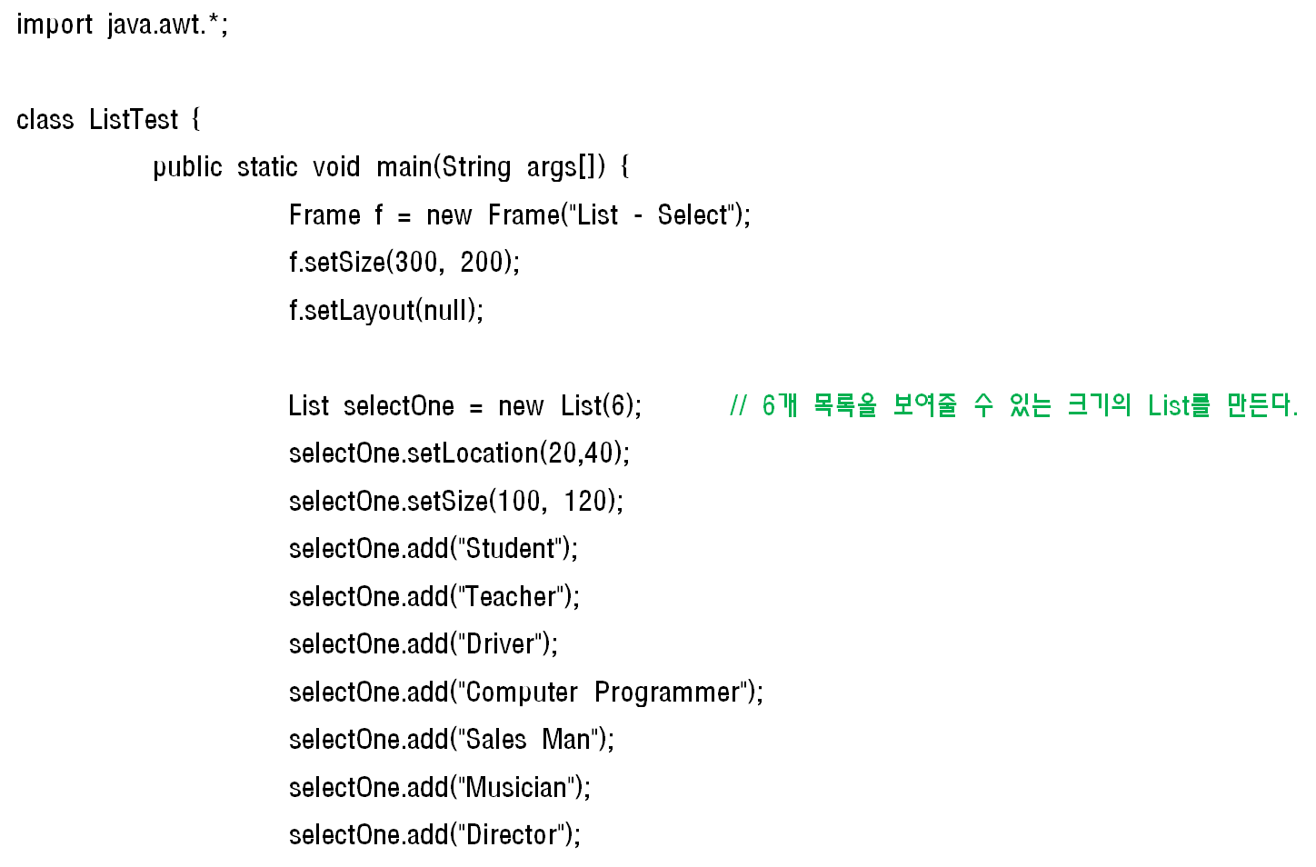
Java
예제 13-6 [1]
의
정석
http://www.javachobo.com

Slide 22
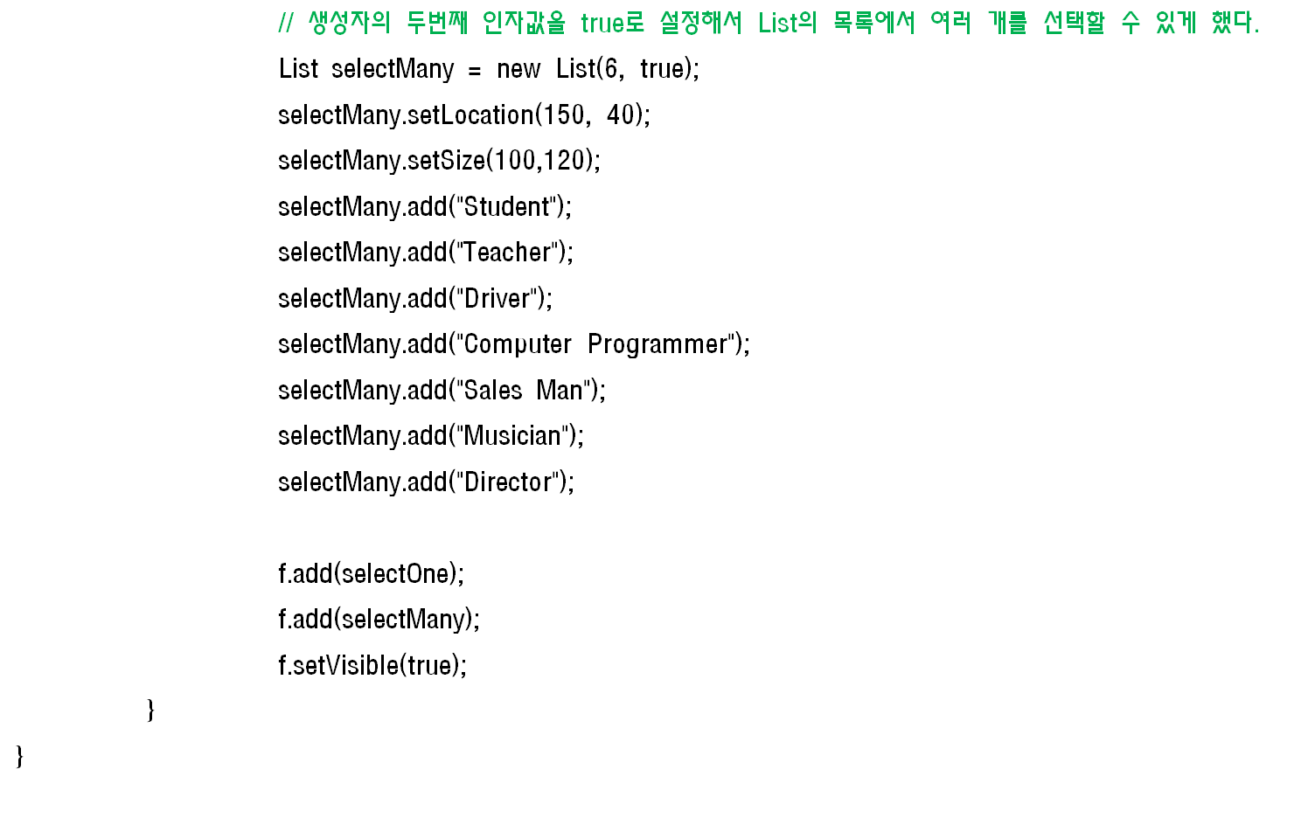
Java
예제 13-6 [2]
의
정석
http://www.javachobo.com

Slide 23
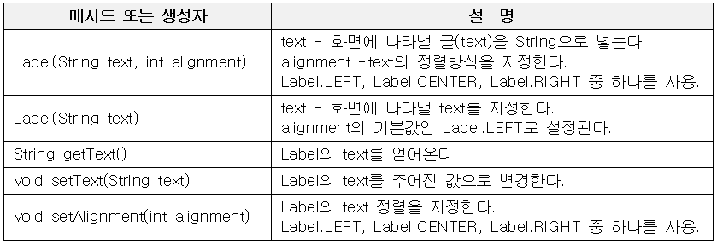
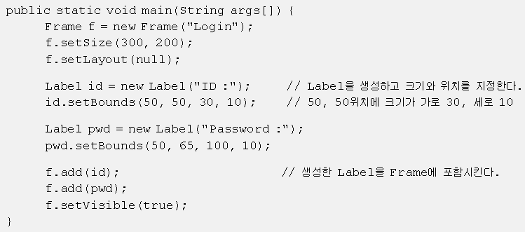
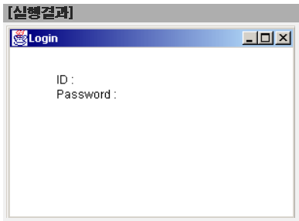
Java
Chapter 13. AWT와 애플릿
의
정석
http://www.javachobo.com
2.5 Label
- 화면에 텍스트를 표시하는데 사용되는 컴포넌트

Slide 24
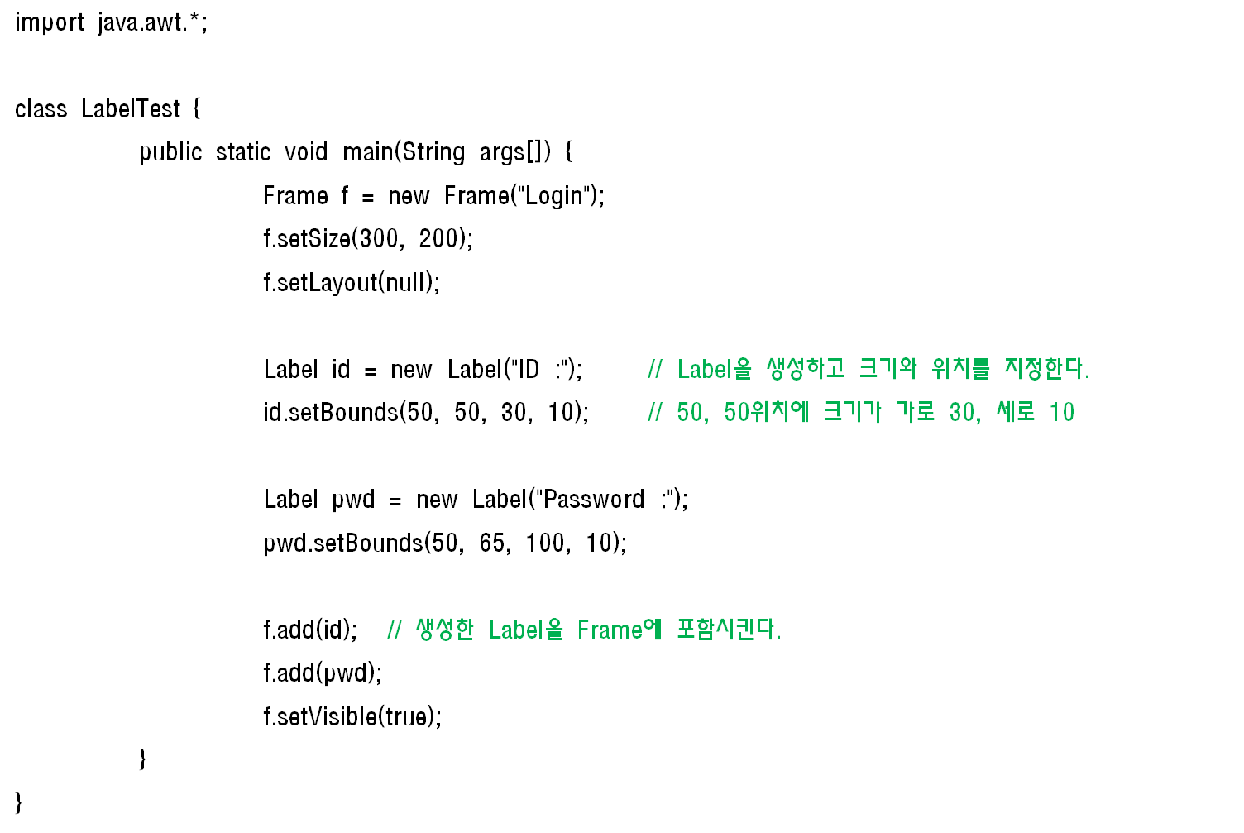
Java
예제 13-7
의
정석
http://www.javachobo.com

Slide 25
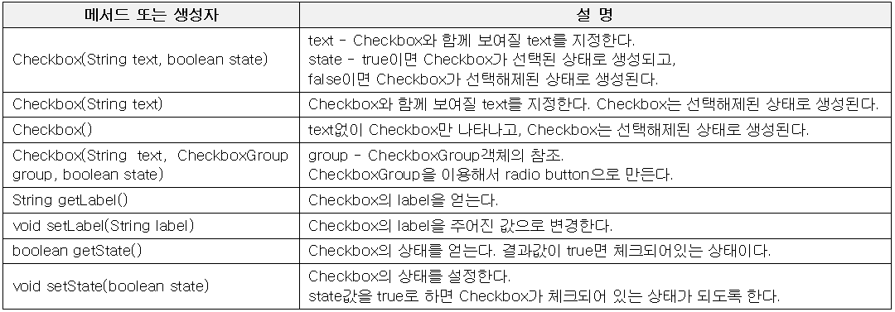
Java
Chapter 13. AWT와 애플릿
의
정석
http://www.javachobo.com
2.6 Checkbox - 메서드
- ‘선택/비선택’을 표현하는데 사용되는 컴포넌트.
- CheckboxGroup을 사용하면 ‘4지선다’와 같이 여러 값 중의 하나를 선택
하게 할 수 있다.

Slide 26
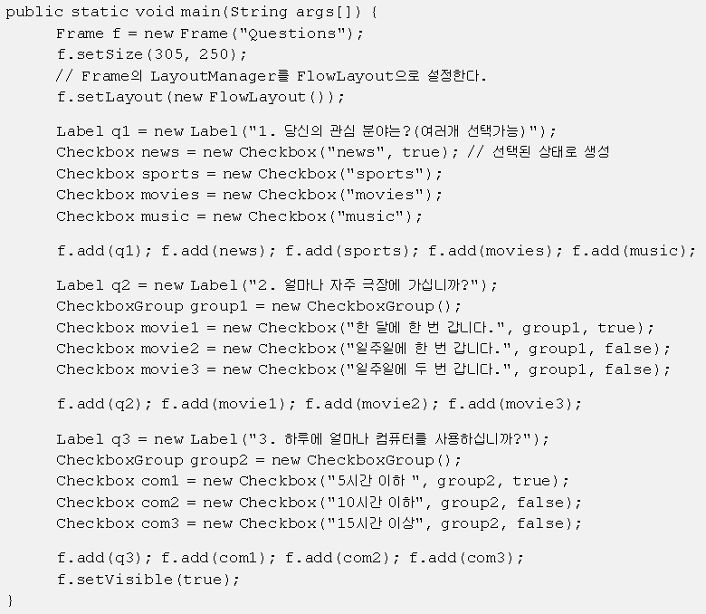
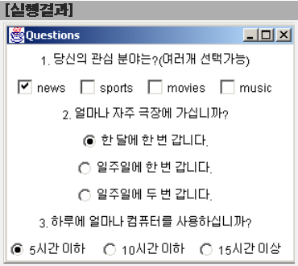
Java
Chapter 13. AWT와 애플릿
의
정석
http://www.javachobo.com
2.6 Checkbox - 예제

Slide 27
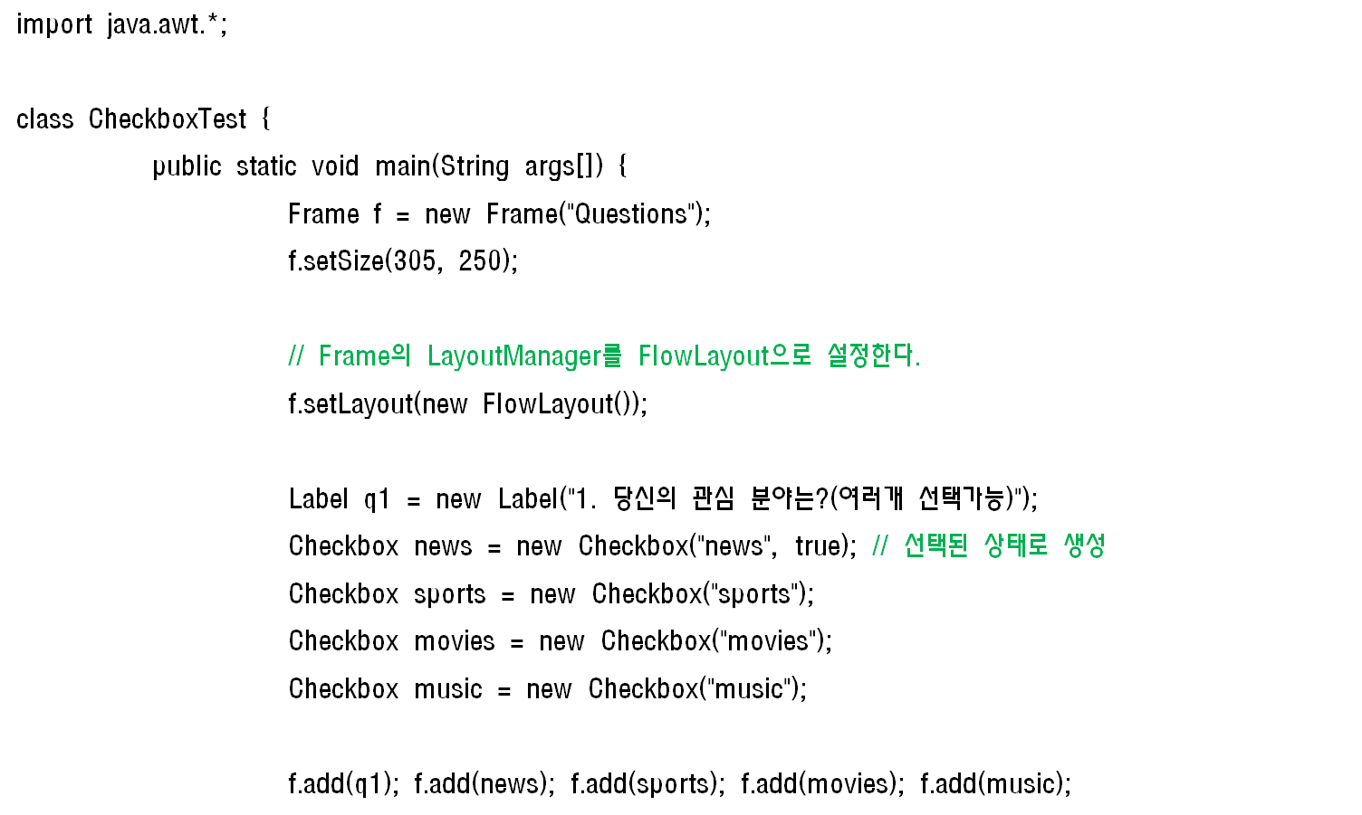
Java
예제 13-8 [1]
의
정석
http://www.javachobo.com

Slide 28
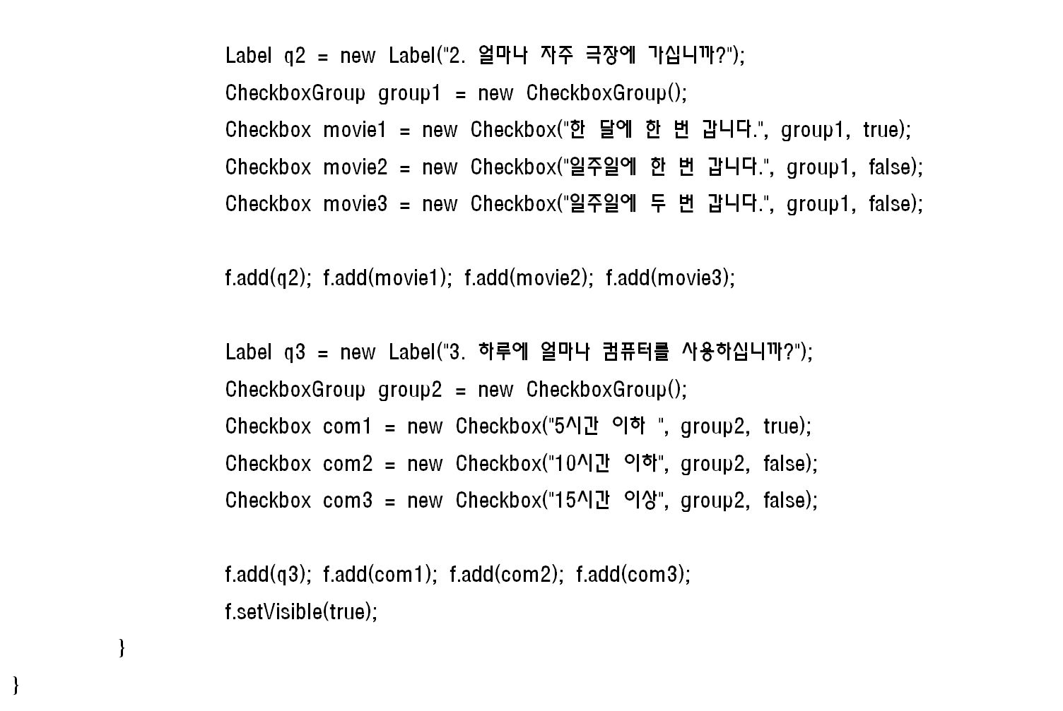
Java
예제 13-8 [2]
의
정석
http://www.javachobo.com

Slide 29
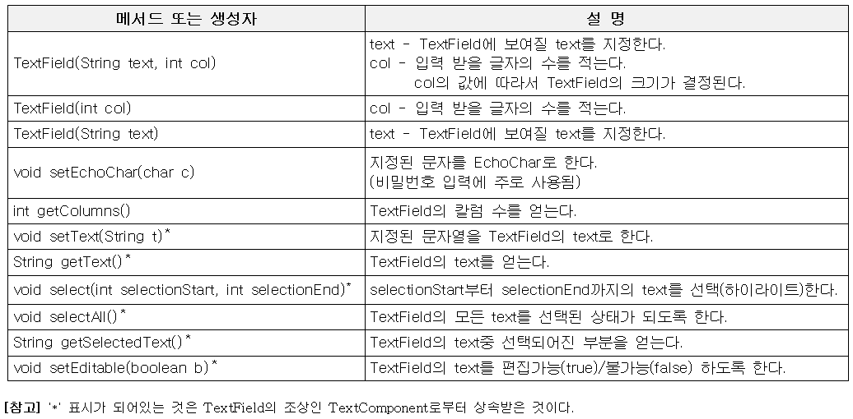
Java
Chapter 13. AWT와 애플릿
의
정석
http://www.javachobo.com
2.7 TextField - 메서드
- 사용자로부터 데이터를 자유롭게 입력받을 수 있는 컴포넌트
- 한 줄만 입력할 수 있어서 비교적 길지 않은 값의 입력에 사용된다.

Slide 30
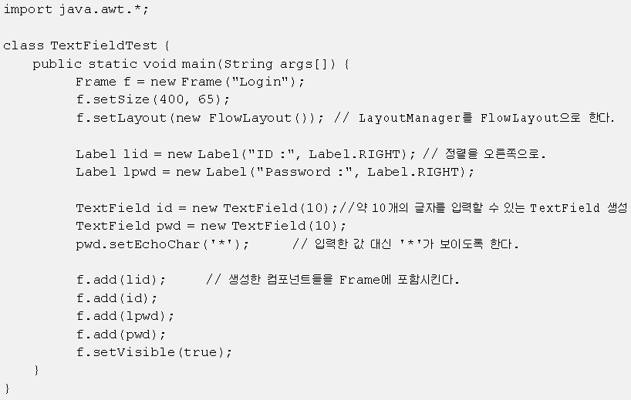

Java
Chapter 13. AWT와 애플릿
의
정석
http://www.javachobo.com
2.7 TextField - 예제

Slide 31
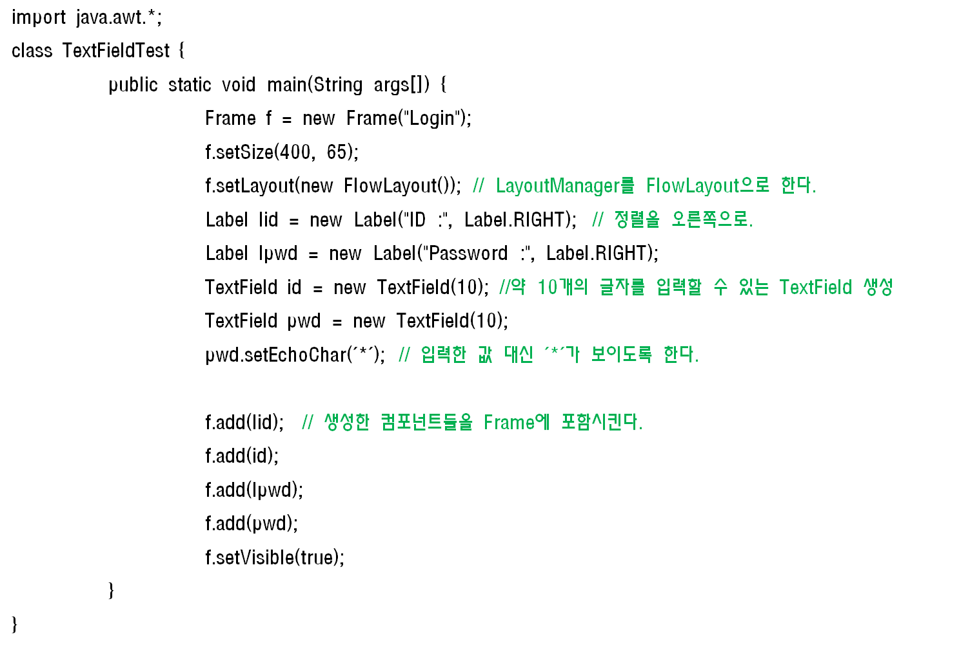
Java
예제 13-9
의
정석
http://www.javachobo.com

Slide 32
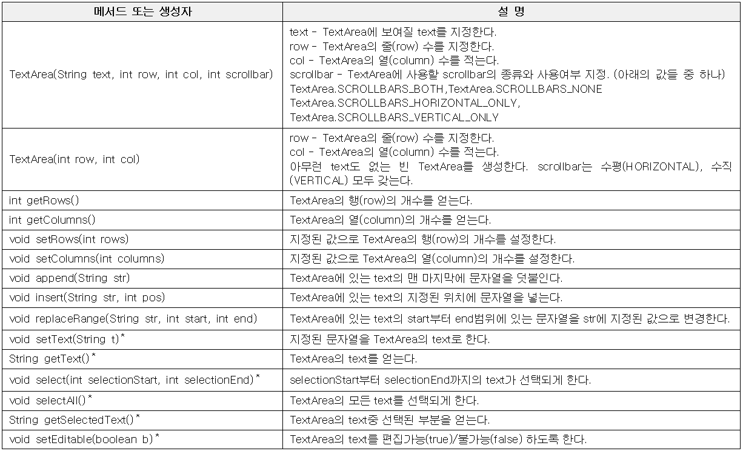
Java
Chapter 13. AWT와 애플릿
의
정석
http://www.javachobo.com
2.8 TextArea - 메서드
- 여러 줄의 텍스트를 입력하거나 보여줄 수 있는 편집가능한 컴포넌트

Slide 33
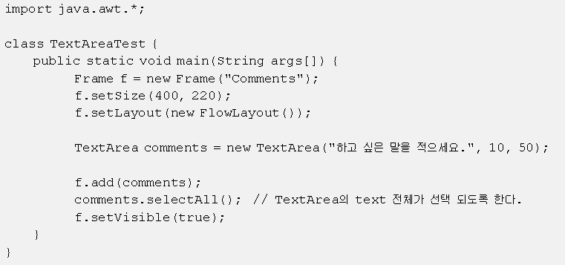
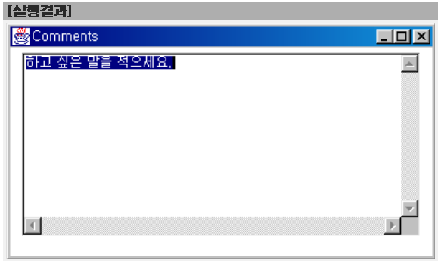
Java
Chapter 13. AWT와 애플릿
의
정석
http://www.javachobo.com
2.8 TextArea - 예제

Slide 34
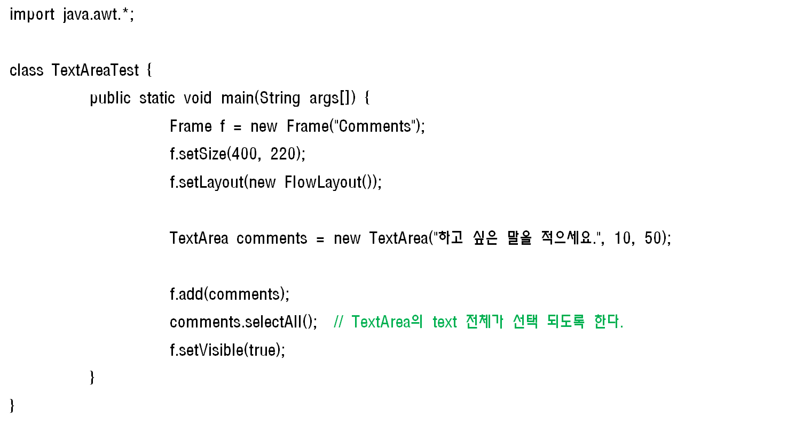
Java
예제 13-10
의
정석
http://www.javachobo.com

Slide 35
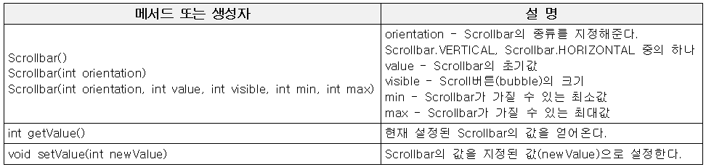
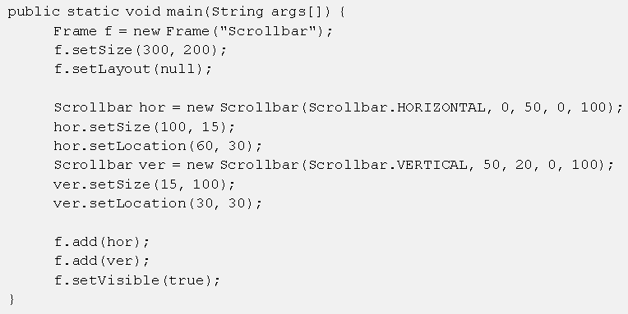
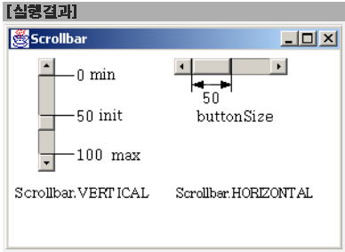
Java
Chapter 13. AWT와 애플릿
의
정석
http://www.javachobo.com
2.9 Scrollbar
- 사용자가 정해진 범위에서 값을 조절할 수 있게 해주는 컴포넌트

Slide 36

Java
예제 13-11
의
정석
http://www.javachobo.com

Slide 37


Java
Chapter 13. AWT와 애플릿
의
정석
http://www.javachobo.com
2.10 Canvas
- 주로 그림을 그리거나 이미지를 위한 공간으로 사용되는 컴포넌트

Slide 38

Java
예제 13-12
의
정석
http://www.javachobo.com

Slide 39


Java
Chapter 13. AWT와 애플릿
의
정석
http://www.javachobo.com
2.11 Panel
- 빈 평면 공간만 가지고 있는 종속적인 컨테이너.
- Panel안에 Panel을 넣을 수 있어서 컴포넌트의 다양한 배치에 유용하다.

Slide 40

Java
예제 13-13
의
정석
http://www.javachobo.com

Slide 41



Java
Chapter 13. AWT와 애플릿
의
정석
http://www.javachobo.com
2.12 ScrollPane
- 단 하나의 컴포넌트만 포함할 수 있는 종속적인 컨테이너.
- 제한된 공간에서 큰 컴포넌트를 화면에 보여줄 때 사용한다.

Slide 42

Java
예제 13-14
의
정석
http://www.javachobo.com

Slide 43



Java
Chapter 13. AWT와 애플릿
의
정석
http://www.javachobo.com
2.13 Dialog
- Frame과 같은 독립적인 컨테이너. titlebar와 닫기버튼을 가지고 있다.
- 주로 화면에 메시지창을 보여주거나 사용자로부터 입력을 받을 때 사용

Slide 44

Java
예제 13-15
의
정석
http://www.javachobo.com

Slide 45



Java
Chapter 13. AWT와 애플릿
의
정석
http://www.javachobo.com
2.14 FileDialog
- 파일을 열거나 저장할 때 사용되는 Dialog

Slide 46

Java
예제 13-17
의
정석
http://www.javachobo.com

Slide 47





Java
Chapter 13. AWT와 애플릿
의
정석
http://www.javachobo.com
2.15 Font
- Component클래스의 setFont(Font f)를 사용하면, 폰트를 변경할 수 있다.

Slide 48

Java
예제 13-19 [1]
의
정석
http://www.javachobo.com

Slide 49

Java
예제 13-19 [2]
의
정석
http://www.javachobo.com

Slide 50



Java
Chapter 13. AWT와 애플릿
의
정석
http://www.javachobo.com
2.16 Color
- 색의 표현에 사용되는 클래스. RGB값이나 미리 정의된 색 사용가능.

Slide 51

Java
예제 13-20 [1]
의
정석
http://www.javachobo.com

Slide 52

Java
예제 13-20 [2]
의
정석
http://www.javachobo.com

